Slide 1
思考1：无线网络下考虑straggler问题 矩阵运算
仿真

Slide 2
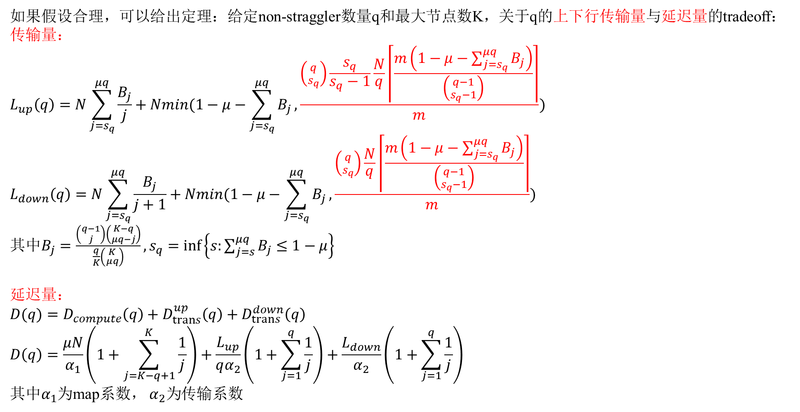
如果假设合理，可以给出定理：给定non-straggler数量q和最大节点数K，关于q的上下行传输量与延迟量的tradeoff：
传输量：
$$L_{up}\left(q\right)=N\sum_{j=s_{q}}^{μq}{\frac{B_{j}}{j}+Nmin(1−μ−\sum_{j=s_{q}}^{μq}{B_{j}},\frac{\left({q \atop s_{q}}\right)\frac{s_{q}}{s_{q}−1}\frac{N}{q}\left\lceil \frac{m\left(1−μ−\sum_{j=s_{q}}^{μq}{B_{j}}\right)}{\left({q−1 \atop s_{q}−1}\right)}\right\rceil }{m})}$$
$$L_{down}\left(q\right)=N\sum_{j=s_{q}}^{μq}{\frac{B_{j}}{j+1}+Nmin(1−μ−\sum_{j=s_{q}}^{μq}{B_{j}},\frac{\left({q \atop s_{q}}\right)\frac{N}{q}\left\lceil \frac{m\left(1−μ−\sum_{j=s_{q}}^{μq}{B_{j}}\right)}{\left({q−1 \atop s_{q}−1}\right)}\right\rceil }{m})}$$
其中$B_{j}=\frac{\left({q−1 \atop j}\right)\left({K−q \atop μq−j}\right)}{\frac{q}{K}\left({K \atop μq}\right)},s_{q}=\inf\left\{s:\sum_{j=s}^{μq}{B_{j}≤1−μ}\right\}$
延迟量：
$$D(q)=D_{compute}\left(q\right)+D_{trans}^{up}\left(q\right)+D_{trans}^{down}\left(q\right)$$
$$D\left(q\right)=\frac{μN}{α_{1}}\left(1+\sum_{j=K−q+1}^{K}{\frac{1}{j}}\right)+\frac{L_{up}}{qα_{2}}\left(1+\sum_{j=1}^{q}{\frac{1}{j}}\right)+\frac{L_{down}}{α_{2}}\left(1+\sum_{j=1}^{q}{\frac{1}{j}}\right)$$
其中$α_{1}$为map系数， $α_{2}为$传输系数

Slide 3
传输量仿真
延迟量仿真
传输量与延迟量的tradeoff

Slide 4
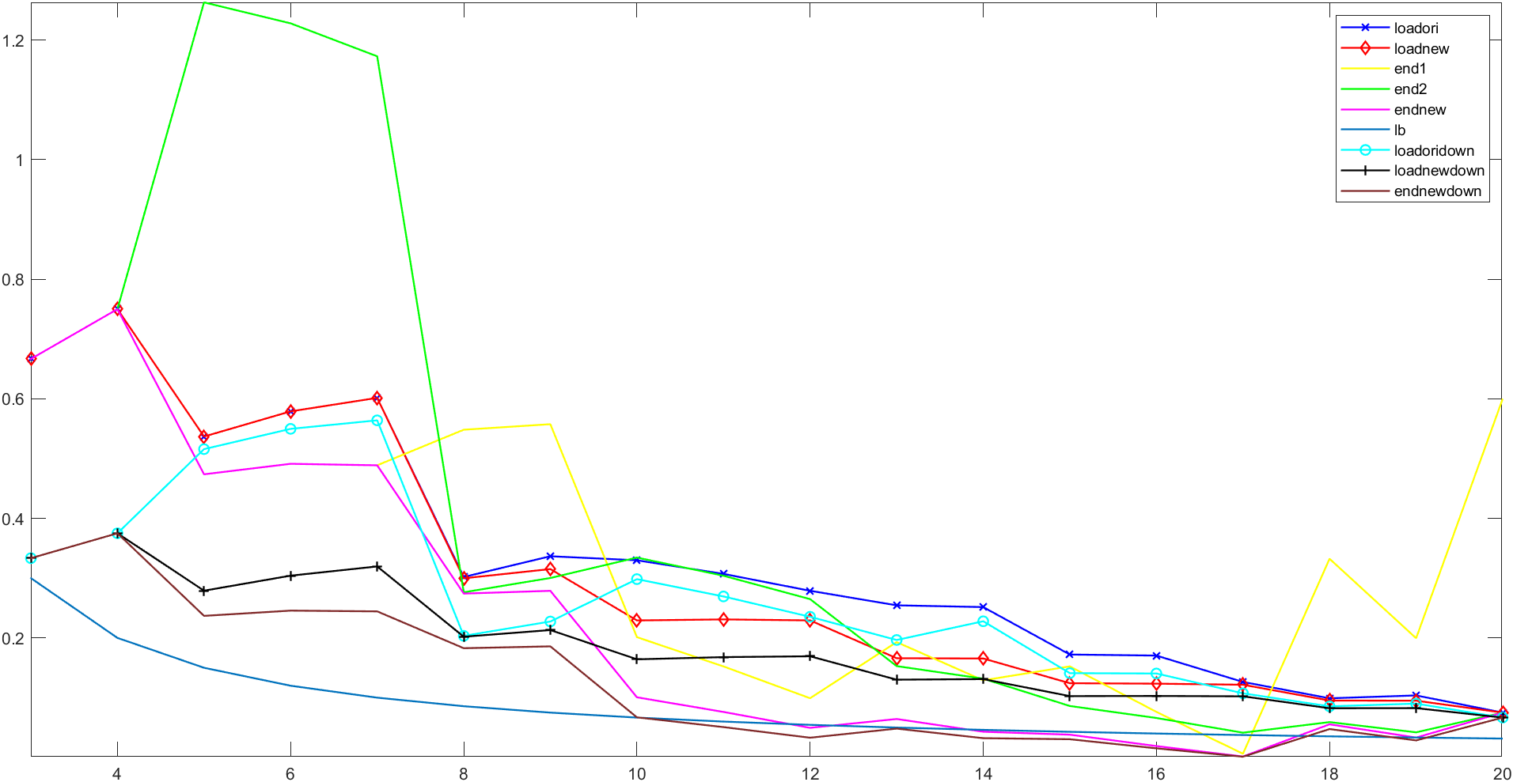
传输量
上界的仿真比较麻烦，花了些时间。以下是整体的仿真图
为了比较原文的方法，设置了很多变量来比较。

Slide 5
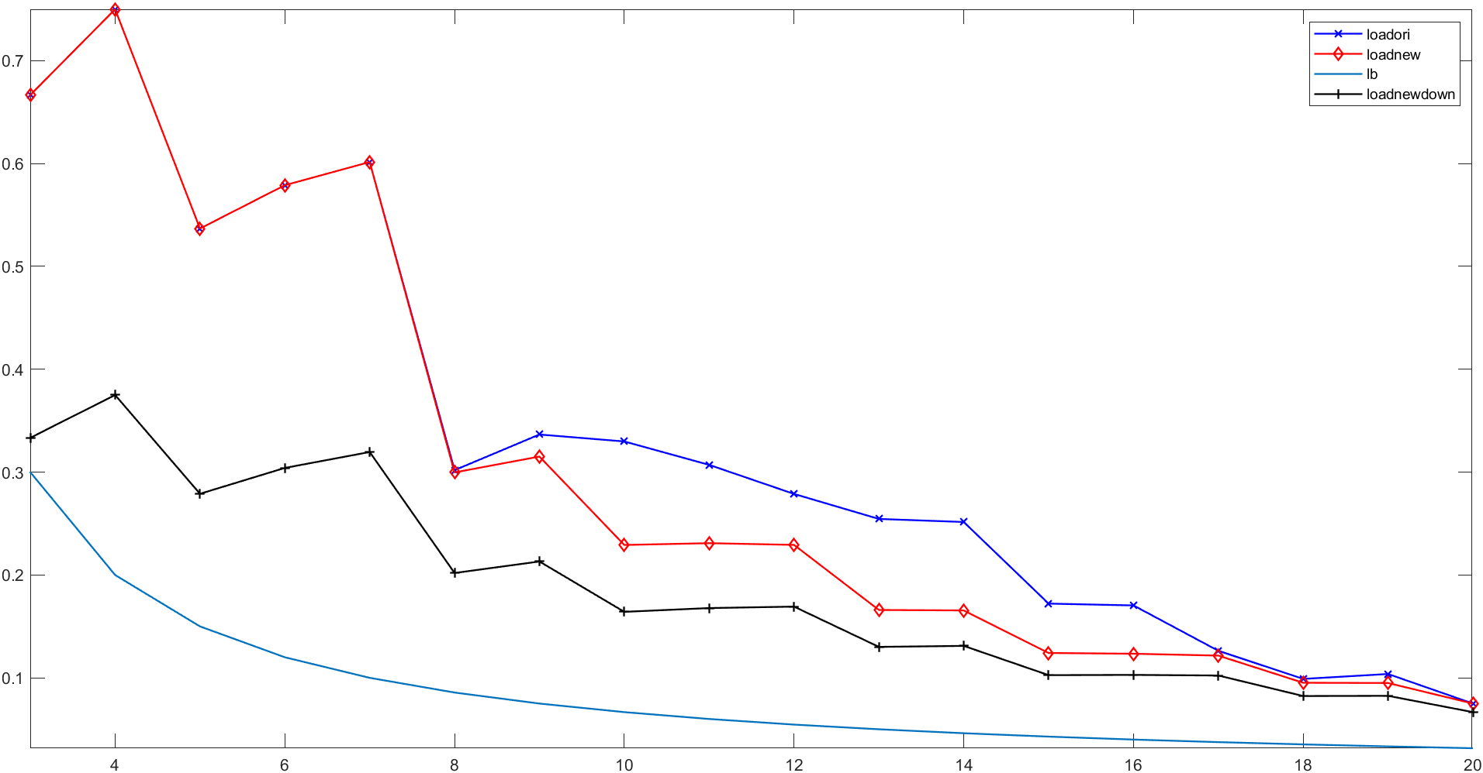
传输量
直接看简化版本（K=20，μ=2/5）
横坐标为non-straggler的个数
纵坐标为传输量
红色的是上行传输的新的上界，蓝色的是原文的上界；在q=8以后开始有优化。黑色的是下行传输的上界
这是最理想的情况，实际情况涉及到取整问题，但优化还是较为好的。
虽然只是最后一次迭代的优化，但最后一次迭代dominate整体传输量，所以优化比较明显。

Slide 6
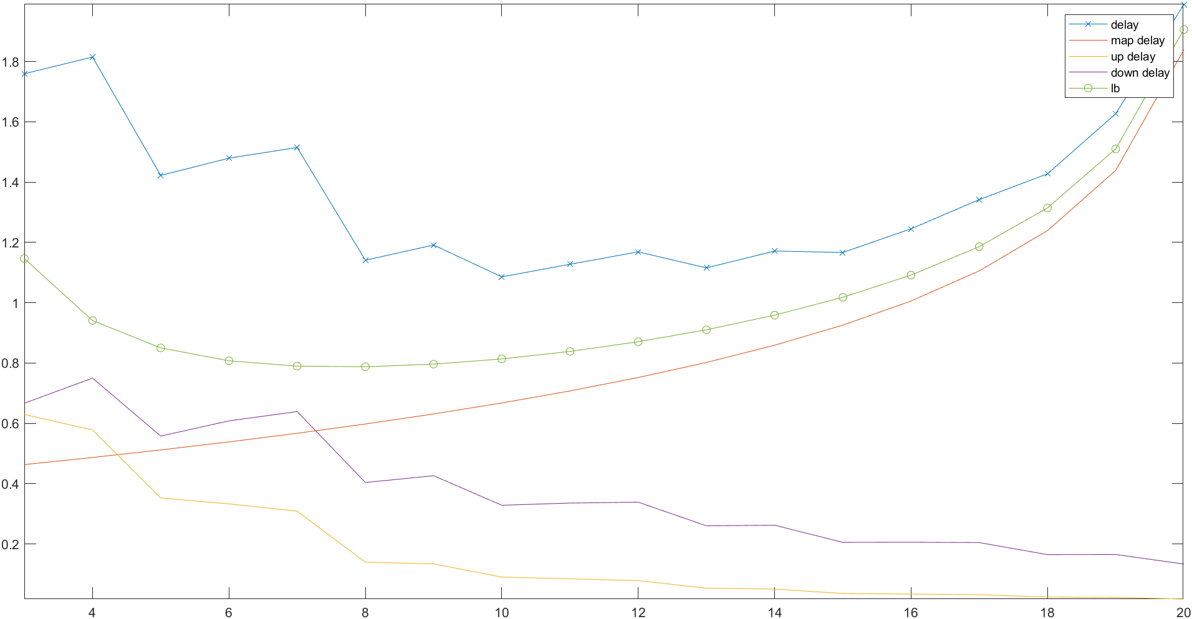
2. 延迟量（当传输系数=map系数，即map一个bit时间与传输1个bit时间相等）
横坐标为non-straggler的个数
纵坐标为延迟量
蓝色的为总体延迟，如果传输延迟也可以服从指数分布，那么曲线的弧度可以解释为：
当non-straggler较少时，传输延迟dominate整体延迟。当non-straggler较多时,传输延迟变少，进而map延迟dominate整体延迟。

Slide 7
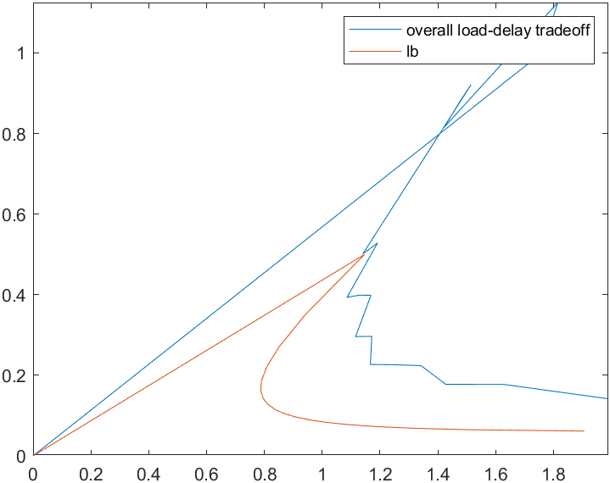
2. 延迟量（当传输系数=map系数，即map一个bit时间与传输1个bit时间相等）
（K=20，μ=2/5）
横坐标为延迟量
纵坐标为传输量
如果以q为输入带入延迟量与传输量，仿真结果不好，因为延迟量是一条弧线，因此同一个延迟量可能对应两个传输量。（同一个延迟量可能是map延迟dominate或者是传输延迟dominate）

Slide 8
2. 延迟量（当传输系数=map系数，即map一个bit时间与传输1个bit时间相等）
综上，以q为输入的传输量仿真效果还行
以q为输入的延迟量可能有些牵强（传输延迟服从指数分布）
以q为输入的传输量和延迟量的tradeoff可视化应该不行，可以直接用文字表示（L(q)和D(q)）
在本思考中不同点：
无线网络模型下考虑straggler是新的
上行传输量与原文类似。但最后一次迭代进行了优化，可比较（m较大时，因为涉及到取整问题）
下行传输量是新的
如果考虑传输延迟（服从指数分布可能牵强），也是不同点
相同点：
Map延迟相同
传输量下界用的是原文的

